Slide 1
Taltidningen
Myndigheten för Tillgängliga Medier

Slide 2
Bakgrund & Genomförande

Slide 3
Bakgrund
Undersökning
Enkätfabriken har för Myndigheten för Tillgängliga Mediers räkning genomfört en undersökning gentemot läsare av taltidningar. Undersökningen genomfördes i december 2021.
Notera att det i rapporten förekommer avrundningar. I vissa fall kan den totala summan därför komma att bli högre eller lägre än 100 %

Slide 4
Genomförande
Insamling
Enkäten utfördes i form av telefonintervjuer. 3280 användare av taltidning fanns med i registret. Av dessa kontaktades 1863 användare, 411 användare besvarade undersökningen.
Genomförande
I enkäten görs nedbrytningar på kön, ålder och på vilken teknisk lösning de svarande använder sig av för att läsa taltidningen.
Enkät | Kontakter | Svar | Svars-frekvens (%)
användare | 1863 | 411 | 22%

Slide 5
Sammanfattning

Slide 6
Sammanfattat resultat
Nöjd-Läsar-Index (NLI) ligger i årets mätning på 74, och Net Promoter Score (NPS) på 51. NPS ligger lägst i åldersgruppen 95+ år (27) och högst i åldersgruppen 66–75 år (57).
Styrkor
Många av respondenterna tycker inläsningen är tydlig, har bra flyt och att det är lätt att förstå innehållet. Som främsta skäl att rekommendera Taltidningen svarar flest att det är bra hjälp för synskadade och lätt att ta del av nyheter.
Förbättringspotential
På frågan om vad som skulle krävas för att man skulle ge Taltidningen ett högre betyg samt vara mer rekommendationsbenägen svarar majoriteten bättre uttal och uppläsning. Två av frågorna har enligt åtgärdsmatrisen (s. 32) en relativt låg nöjdhet men en hög effekt på den generella nöjdheten. Dessa gäller huruvida man tycker att det är enkelt att hitta och navigera i taltidningen, och om man tycker kvaliteten på talsyntesen är bra.

Slide 7
KPI-värden
74
NLI
Nöjd-Läsar-Index har ett värde på 74 i denna undersökning. Läs mer om detta på s. 9-12.
Net Promoter Score, NPS, har ett värde på 51. Läs mer om detta på s. 14-15.
51
NPS

Slide 8
Resultat

Slide 9
Hur nöjd eller missnöjd är du med taltidningen som helhet?
antal svar | andel vet ej
411 | 3%

Slide 10
Hur väl lever taltidningen upp till dina förväntningar?
antal svar | andel vet ej
411 | 9%

Slide 11
Tänk på en perfekt taltidning. Hur nära eller långt ifrån en sådan taltidning hamnar MTM:s taltidning?
antal svar | andel vet ej
411 | 19%

Slide 12
NLI – Nöjd läsare index
NLI
74
NLI är ett mått på de svarandes nöjdhet med Taltidningen baserat på medelvärdet av de tre föregående frågorna
 | Total | Kvinna | Man | upp till 65 år | 66 - 75 år | 76 - 85 år | 86 - 95 år | äldre än 95 år | Appar | Daisy-spelare | Dubbel-utrustning | RATS
NLI | 74 | 73 | 74 | 72 | 76 | 71 | 77 | 72 | 70 | 74 | 71 | 70
Hur nöjd eller missnöjd är du med taltidningen som helhet? | 76 | 76 | 77 | 76 | 78 | 73 | 78 | 74 | 72 | 77 | 73 | 73
Hur väl lever taltidningen upp till dina förväntningar? | 74 | 73 | 76 | 72 | 78 | 71 | 78 | 68 | 72 | 76 | 73 | 71
Tänk på en perfekt taltidning. Hur nära eller långt ifrån en sådan taltidning hamnar MTM:s taltidning? | 71 | 69 | 72 | 69 | 69 | 69 | 73 | 62 | 64 | 72 | 67 | 66
Lägsta antal svar | 334 | 155 | 178 | 33 | 45 | 118 | 130 | 8 | 37 | 252 | 27 | 17

Slide 13
Hur troligt är det att du skulle rekommendera MTM:s taltidningar till en vän eller kollega som har samma behov som dig?
antal svar | andel vet ej
411

Slide 14
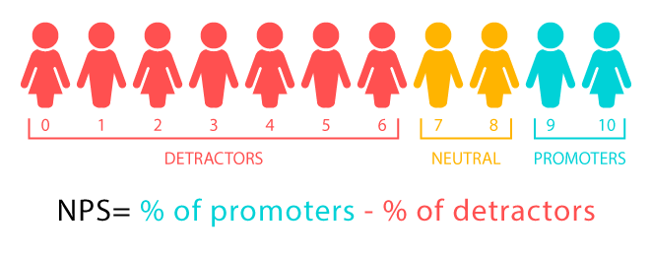
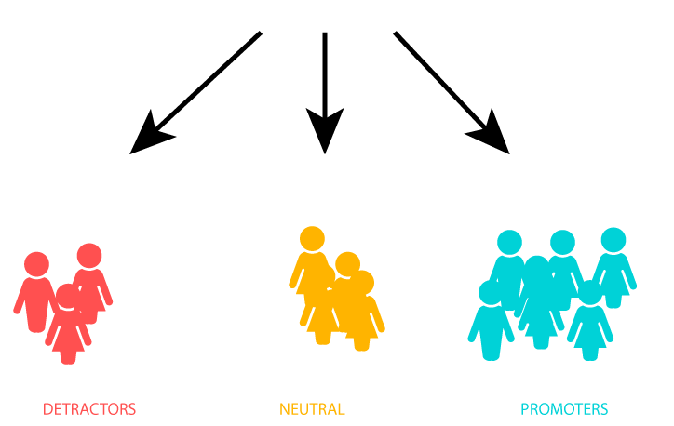
NPS - Net Promoter Score
Hur troligt är det att du skulle rekommendera MTM:s taltidningar till en vän eller kollega som har samma behov som dig?
Net Promoter Score: 51
NPS | medarbetare
Detractor | 15%
Neutral | 18%
Promoter | 66%
NPS | 51
Antal svar | 411
15% 18% 66%

Slide 15
NPS - Nedbrytningar
 | Total | Kvinna | Man | upp till 65 år | 66 - 75 år | 76 - 85 år | 86 - 95 år | äldre än 95 år | Appar | Daisy-spelare | Dubbel-utrustning | RATS
Detractor | 15% | 19% | 12% | 18% | 14% | 15% | 14% | 33% | 12% | 16% | 10% | 15%
Passives | 18% | 18% | 19% | 18% | 16% | 20% | 18% | 7% | 17% | 19% | 10% | 25%
Promoters | 66% | 64% | 69% | 63% | 71% | 64% | 68% | 60% | 71% | 65% | 79% | 60%
NPS | 51% | 46% | 57% | 45% | 57% | 49% | 54% | 27% | 59% | 49% | 69% | 45%
Antal svar | 411 | 200 | 209 | 38 | 51 | 138 | 169 | 15 | 41 | 321 | 29 | 20
22% 34% 44%

Slide 16
0 - 6. Vad ska MTM främst förbättra i sina taltidningar för att du skall bli mer benägen att rekommendera den?
Fritext Antal svar: 61
Fritextsvaren har kategoriserats. Frågan ställdes bara till de som svarat 0-6 på frågan ” Hur troligt är det att du skulle rekommendera MTM:s taltidningar till en vän eller kollega som har samma behov som dig?”

Slide 17
7 - 8. Vad skulle krävas för att du skulle ge MTM:s taltidningen ett ännu högre betyg?
Fritext Antal svar: 73
Fritextsvaren har kategoriserats. Frågan ställdes bara till de som svarat 7-8 på frågan ” Hur troligt är det att du skulle rekommendera MTM:s taltidningar till en vän eller kollega som har samma behov som dig?”

Slide 18
9 - 10. Vad är det främstaskälet till att du rekommenderar MTM:s taltidningar?
Fritext Antal svar: 273
Fritextsvaren har kategoriserats. Frågan ställdes bara till de som svarat 9-10 på frågan ” Hur troligt är det att du skulle rekommendera MTM:s taltidningar till en vän eller kollega som har samma behov som dig?”

Slide 19
Hur läser du huvudsakligen din taltidning?
Antal svar: 411
De som svarade ”Annat, nämligen:” fick möjlighet att i fritext beskriva hur de huvudsakligen läser sin taltidning. De vanligaste svaren har kategoriserats nedan.
Antal svar: 149
*Observera att resultatbrytningen som görs på typ av spelare baseras på registerdata, inte på denna fråga.

Slide 20
Användarupplevelse
antal svar | andel vet ej | medel-värde
411 | 1% | 4,2
411 | 7% | 3,6

Slide 21
Nedbrytningar
 | Total | Kvinna | Man | upp till 65 år | 66 - 75 år | 76 - 85 år | 86 - 95 år | äldre än 95 år | Appar | Daisy-spelare | Dubbel-utrustning | RATS
Det är enkelt att hantera utrustningen som används för att läsa taltidningen | 4,2 | 4,2 | 4,2 | 4,3 | 4,4 | 4,0 | 4,2 | 4,0 | 4,4 | 4,2 | 3,9 | 4,6
Det är enkelt att hitta och navigera i taltidningen | 3,6 | 3,5 | 3,7 | 3,9 | 3,9 | 3,5 | 3,5 | 3,8 | 3,9 | 3,6 | 3,4 | 4,2
Lägsta antal svar | 383 | 183 | 199 | 38 | 51 | 131 | 150 | 13 | 40 | 294 | 29 | 20

Slide 22
Ljudkvalitet
antal svar | andel vet ej | medel-värde
411 | 2% | 4,4
411 | 7% | 4,5

Slide 23
Nedbrytningar
 | Total | Kvinna | Man | upp till 65 år | 66 - 75 år | 76 - 85 år | 86 - 95 år | äldre än 95 år | Appar | Daisy-spelare | Dubbel-utrustning | RATS
Volymen är bra och jämn under hela taltidningen | 4,4 | 4,4 | 4,5 | 4,2 | 4,4 | 4,5 | 4,5 | 4,1 | 4,2 | 4,5 | 4,2 | 4,4
Ljudvolymen är lätt att ändra | 4,5 | 4,4 | 4,6 | 4,6 | 4,7 | 4,5 | 4,5 | 3,5 | 4,7 | 4,5 | 4,4 | 4,5
Lägsta antal svar | 382 | 181 | 200 | 38 | 49 | 127 | 155 | 13 | 35 | 299 | 28 | 20

Slide 24
Talsyntes
antal svar | andel vet ej | medel-värde
411 | 3% | 3,8
411 | 3% | 4,1
411 | 3% | 3,4
411 | 2% | 4,2
411 | 2% | 4,2

Slide 25
Nedbrytningar
 | Total | Kvinna | Man | upp till 65 år | 66 - 75 år | 76 - 85 år | 86 - 95 år | äldre än 95 år | Appar | Daisy-spelare | Dubbel-utrustning | RATS
Kvalitén på talsyntesen är bra | 3,8 | 3,7 | 3,9 | 3,6 | 3,8 | 3,7 | 3,9 | 3,8 | 3,6 | 3,9 | 3,5 | 4,2
Inläsningen har bra flyt | 4,1 | 4,1 | 4,2 | 4,0 | 4,2 | 4,1 | 4,2 | 4,0 | 3,9 | 4,2 | 3,8 | 4,3
Orden uttalas rätt | 3,4 | 3,4 | 3,4 | 3,3 | 3,3 | 3,4 | 3,5 | 2,9 | 3,2 | 3,4 | 3,2 | 3,3
Inläsningen är tydlig och det är lätt att förstå innehållet | 4,2 | 4,2 | 4,3 | 4,2 | 4,3 | 4,2 | 4,3 | 3,9 | 4,2 | 4,3 | 3,9 | 4,3
Inläsningen är som helhet mycket bra | 4,2 | 4,1 | 4,2 | 4,1 | 4,3 | 4,0 | 4,3 | 4,1 | 3,9 | 4,2 | 3,8 | 4,3
Lägsta antal svar | 398 | 194 | 203 | 34 | 50 | 135 | 164 | 13 | 36 | 313 | 29 | 20

Slide 26
Taltidningshjälpen
Känner du till att du kan rapportera in uttalsförbättringar till Taltidningshjälpen?
Antal svar: 411
Känner du till att taltidningshjälpen finns?
Antal svar: 411

Slide 27
Taltidningshjälpen
Har du varit i kontakt med taltidningshjälpen under det senaste året?
Antal svar: 282
*Frågan ställdes enbart till de som kände till att det finns en taltidningshjälp.

Slide 28
Taltidningshjälpen
antal svar | andel vet ej | medel-värde
160 | 4% | 4,6
160 | 4% | 4,6
160 | 3% | 4,6

Slide 29
Nedbrytningar
 | Total | Kvinna | Man | upp till 65 år | 66 - 75 år | 76 - 85 år | 86 - 95 år | äldre än 95 år | Appar | Daisy-spelare | Dubbel-utrustning | RATS
Det var enkelt att få tag i taltidningshjälpen när jag behövde hjälp | 4,6 | 4,6 | 4,6 | 4,8 | 4,3 | 4,7 | 4,5 | 4,6 | 4,0 | 4,6 | 4,5 | 4,0
Det stöd jag får då jag kontaktar taltidningshjälpen fungerar bra | 4,6 | 4,6 | 4,5 | 4,8 | 4,2 | 4,6 | 4,6 | 4,8 | 4,1 | 4,6 | 4,3 | 4,5
Jag är som helhet nöjd med taltidningshjälpen | 4,6 | 4,6 | 4,6 | 4,9 | 4,4 | 4,6 | 4,6 | 4,6 | 4,3 | 4,7 | 4,4 | 5,0
Lägsta antal svar | 153 | 71 | 80 | 14 | 20 | 50 | 63 | 4 | 10 | 127 | 13 | 2

Slide 30
Taltidningen
antal svar | andel vet ej | medel-värde
160 | 9% | 4,0

Slide 31
Nedbrytningar
 | Total | Kvinna | Man | upp till 65 år | 66 - 75 år | 76 - 85 år | 86 - 95 år | äldre än 95 år | Appar | Daisy-spelare | Dubbel-utrustning | RATS
I vilken utsträckning bidrar Taltidningen till att stimulera din läslust? | 4,0 | 3,9 | 4,1 | 4,2 | 4,3 | 3,9 | 3,9 | 4,0 | 3,7 | 4,0 | 4,3 | 5,0
Lägsta antal svar | 145 | 67 | 77 | 14 | 19 | 49 | 60 | 3 | 11 | 119 | 13 | 2

Slide 32
Åtgärdsmatris
1 | Det är enkelt att hantera utrustningen som används för att läsa taltidningen
2 | Det är enkelt att hitta och navigera i taltidningen
3 | Volymen är bra och jämn under hela taltidningen
4 | Ljudvolymen är lätt att ändra
5 | Kvalitén på talsyntesen är bra
6 | Inläsningen har bra flyt
7 | Orden uttalas rätt
8 | Inläsningen är tydlig och det är lätt att förstå innehållet
9 | Inläsningen är som helhet mycket bra
10 | Det var enkelt att få tag i taltidningshjälpen när jag behövde hjälp
11 | Det stöd jag får då jag kontaktar taltidningshjälpen fungerar bra
12 | Jag är som helhet nöjd med taltidningshjälpen
13 | I vilken utsträckning bidrar Taltidningen till att stimulera din läslust?

Slide 33
Bakgrundsfrågor
Kön
Antal svar: 409
Ålder
Antal svar: 411

Slide 34
Spelare
Antal svar: 411

Slide 35
Övrigt

Slide 36
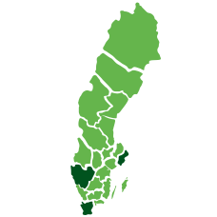
Rapporten är framtagen av Enkätfabriken
- Undersökningar som leder till utveckling
Skapare av rapporten
Daniel Sturesson
daniel.sturesson@enkatfabriken.se
Karin Gioeli
karin.gioeli@enkatfabriken.se
Daniel Olander
daniel.olander@enkatfabriken.se

Slide 37
Frågor?
Undersökning & analys av Enkätfabriken
www.enkatfabriken.se

